Slide 1

בחירות לכנסת ה-26
לקראת בחירות דמוקרטיות לכנסת ה-26

Slide 2
לקראת בחירות דמוקרטיות לכנסת ה- 26
רקע:
הבחירות לכנסת העשרים ושש יתקיימו ביום שלישי ט"ז בחשוון תשפ"ז, 27 באוקטובר 2026 וזו הזדמנות להכיר את המושגים והמבנה של הכנסת , לפתח תפיסה חיובית לרעיונות הדמוקרטיים, למוסד הכנסת ולמנהיגים המובילים בישראל מאז הקמתה.

Slide 3
לקראת בחירות דמוקרטיות לכנסת ה- 26
קהל יעד
כיתות ד'-ו'
משך זמן
3 שיעורים
מטרות
התלמיד יכיר את המושגים: בחירות, מועמדים, מצע .
התלמיד יתוודע אל תהליך הבחירות בישראל .
התלמיד יזהה את המשימות העומדות בפני נבחרי ציבור בחברה הישראלית בימים אלו ואת תפקידם של האזרחים בתהליך הדמוקרטי.
התלמיד יתנסה בפיתוח חשיבה ביקורתית, כבוד לדעות שונות ויכולת לנהל שיח מכבד.

Slide 4
שיעור 1
לקראת בחירות

Slide 5
לקראת בחירות
צפייה בסרט - ילדי בית העץ | פרק 23 – בחירות
https://youtu.be/KkqN-kVleU4

Slide 6

לקראת בחירות
כיצד הסרט שצפיתם בו בבית מתקשר לנושא
בחירות דמוקרטיות לכנסת ה- 26?

Slide 7
לקראת בחירות
המורה יחלק את התלמידים לקבוצות של 5-6 תלמידים לפי גודל הכיתה.
כל קבוצה תקבל10 כרטיסיות.
5 כרטיסיות עם שם של מושג
5 כרטיסים עם ההגדרות למושגים.
לחצו כאן לכרטיסיות
על התלמידים לנסות ולחבר בין מושג להסבר המתאים לו.
כל קבוצה תשאל שאלת הרחבה על המושג:
שאלה שמעניינת אותה, שאלה לגבי המושג בעולם/ במדינת ישראל
הגדרות מורחבות של המושגים למורה

Slide 8


לקראת בחירות
כל קבוצה תבחר מושג, תקריא את שם המושג ואת ההסבר.
כל קבוצה תציג את השאלה שבחרה לשאול על המושג.

Slide 9
לקראת בחירות
סיכום שיעור
בסרטון ראינו ביטוי לבחירות שעשו בקבוצה של ילדים.
היו שלושה מועמדים וכל אחד הציג את עצמו ואת מה שהוא מציע וכך מבין האפשרויות נבחרה מועמדת אחת.
ככה גם מתקיים במדינה: ישנם מספר מועמדים או מפלגות שמתמודדות. האזרחים הולכים ובוחרים את המועמדים שהכי מתאימים להם.

Slide 10
שיעור 2
כולנו אזרחים- כולנו מצביעים

Slide 11

כולנו אזרחים - כולנו מצביעים
משימה מטרימה לתלמידים:
עליכם לאסוף במשך שבוע דרך כלי תקשורת ומדיה מידע חשוב אודות אירועים הקשורים למדינה שלנו הדורשים לדעתכם התייחסות וטיפול.

Slide 12
לקראת בחירות
כל אזרח ישראלי מעל גיל 18 הרשום בפנקס הבוחרים זכאי לבחור לכנסת
מדוע זו זכות ?
מדוע הבחירה לכנסת נקראת זכות ?
הזכות לבחור לכנסת (מידע למורה מתוך אתר קול זכות)

Slide 13
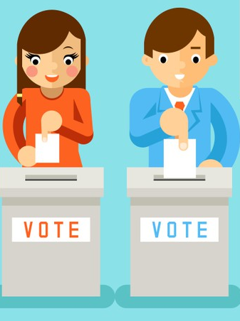
כולנו אזרחים - כולנו מצביעים
זכותו של כל אזרח להשפיע על דמותה של המדינה שלו.
זכותו של כל אזרח לבחור במנהיגים בהם הוא מאמין ועל דעותיהם הוא סומך .
לפיכך להצביע פירושו להשפיע.
בגיל בו אתם נמצאים, עדיין אין בידכם את הזכות
להצביע אך נוכל לנסות להתאמן ב"כאילו".

Slide 14
כולנו אזרחים - כולנו מצביעים
כדי לדעת במי לבחור, עלינו לחשוב מה חשוב לנו.
מהם האתגרים החשובים העומדים בפני מדינת ישראל?
מה צריך לשנות?
מה צריך לשפר?
כדי לענות על השאלות הללו חשוב להיות מעורבים במה שקורה בארצנו.
חשוב שנקשיב לקולות שונים, סיפורים שונים, שנצפה בחדשות , שנקרא אודות נושאים שונים המתרחשים במדינה.
כך נוכל לדעת מה קורה לא רק בחברת הילדים אלא במציאות היומיומית שלנו במדינת ישראל.

Slide 15

כולנו אזרחים - כולנו מצביעים
נקשיב ונכיר את המציאות בה אנו חיים נדע מה חשוב לנו לשנות, איזו מפלגה מייצגת את דעותינו ורצונותנו בצורה הטובה ביותר.
נתאמן להיות קשובים, אכפתיים ומעורבים במה שקורה סביבנו.
כשתגיעו לגיל 18 תוכלו להצביע וגם להשפיע!

Slide 16
כולנו אזרחים - כולנו מצביעים
עד אז נדמיין ונשחק במשחק ה"אילו".
משימה לתלמיד:
ניתנה לכם משימה לאסוף במשך שבוע דרך כלי תקשורת ומדיה מידע חשוב אודות אירועים הקשורים למדינה שלנו ודורשים לדעתכם התייחסות וטיפול.

Slide 17

כולנו אזרחים - כולנו מצביעים
לאור המידע שאספתם, כתבו בפדלט הכיתתי:
"לו הייתי נבחר היום לראש ממשלת ישראל, האתגרים שהייתי רוצה לטפל בהם הם":

Slide 18
כולנו אזרחים - כולנו מצביעים
הצגת הנושאים הדחופים לטיפול במדינה
המורה יבדוק עם התלמידים: האם יש נושאים החוזרים על עצמם? על מה זה מעיד?
בוחרים 4-5 נושאים בוערים.
מחלקים את הכיתה ל- 4-5 קבוצות לפי מספר הנושאים הבוערים.

Slide 19
כולנו אזרחים - כולנו מצביעים
בכל קבוצה התלמידים יבצעו את המשימות הבאות הבאות:
האם ניתן לפי דעתכם לקדם את הנושא שהייתם רוצים לקדם בתור ראש ממשלה גם כילדים? כיצד?
בחרו דרך יצירתית מצגת, סרטון, פלייר, כתבה ועוד והציגו את הנושא שהייתם רוצים לקדם כילדים במליאה.
במליאה - כל קבוצה תציג את הנושא שהיו רוצים לקדם. ניתן לבחור בכיתה יוזמה אחת או יותר שתקדם את אחד הנושאים "הבוערים" שנבחרו ע"י תלמיד הכיתה.

Slide 20
שיעור 3
התלמיד יתנסה בפיתוח חשיבה ביקורתית, כבוד לדעות שונות ויכולת לנהל שיח מכבד

Slide 21
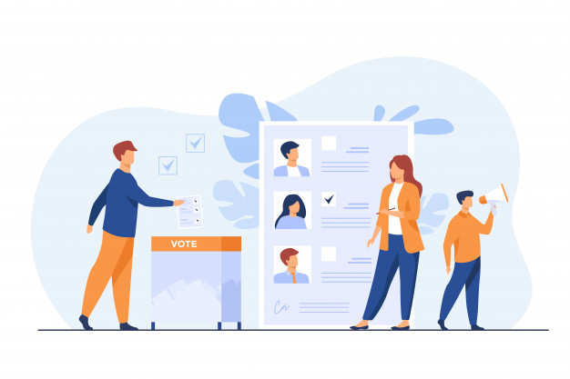
תהליך הבחירה בישראל
המורה יכיר לתלמידים את תהליך הבחירות בישראל באמצעות משחק האותיות.
משחק האותיות

Slide 22
תהליך הבחירה בישראל בזמן מלחמה
מה הם האתגרים העומדים בפני מארגני הבחירות בשנה זו ?
האם המלחמות הרבות מאז ה7/10 משפיעים על מערכת הבחירות בשנה זו? כיצד?
למה לדעתכם חשוב להמשיך לקיים חיים דמוקרטיים גם בתקופות קשות?

Slide 23
תהליך הבחירה בישראל
השנה אנו עוסקים בבחירות לכנסת בתקופה שאינה שגרתית. מדינת ישראל עדיין מתמודדת עם השלכות המלחמה, ויש משפחות ואנשים החווים תקופה זו בדרכים שונות. ייתכן שגם בכיתה יש תלמידים שלהם מחשבות , רגשות או חוויות הקשורות למציאות זו.
בכיתה שלנו נשתדל:
1. להקשיב בכבוד גם לדעות שונות משלנו
2. לא ללחוץ על אחרים להסכים איתנו
3. להתבסס על עובדות ככל האפשר ולא רק על שמועות
4. לזכור שכולנו חלק מאותה חברה, גם אם אין אנו מסכימים על הכל.

Slide 24
פעילות מסכמת
מחלקים את הכיתה לקבוצות
כל קבוצה מקבלת מצב/מקרה לדיון, למשל:
שני חברים טובים תומכים במפלגות שונות
ילד שמע מידע ברשת ואינו יודע אם הוא נכון
תלמיד כועס כי המפלגה שבה תמך הפסידה
כל קבוצה מציעה דרך דמוקרטית ומכבדת להתמודד עם המצב

Slide 25
סימולציית בחירות
משימה
התלמידים יקימו "מפלגות", יכתבו מצע קצר, ינהלו קמפיין מכבד ויקיימו הצבעה חשאית.

Slide 26
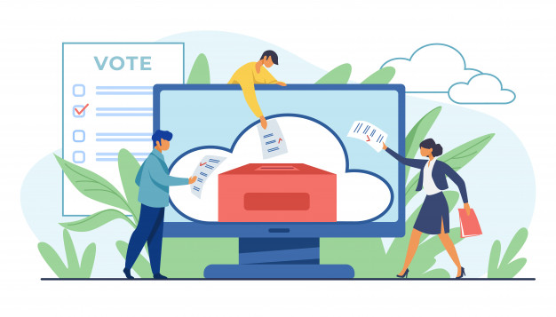
תהליך הבחירה בישראל
סיכום שיעור
הצגת תוצאות ההצבעה החשאית ושיח מסכם
לפי מה בחרתם?
נה .

